Slide 1
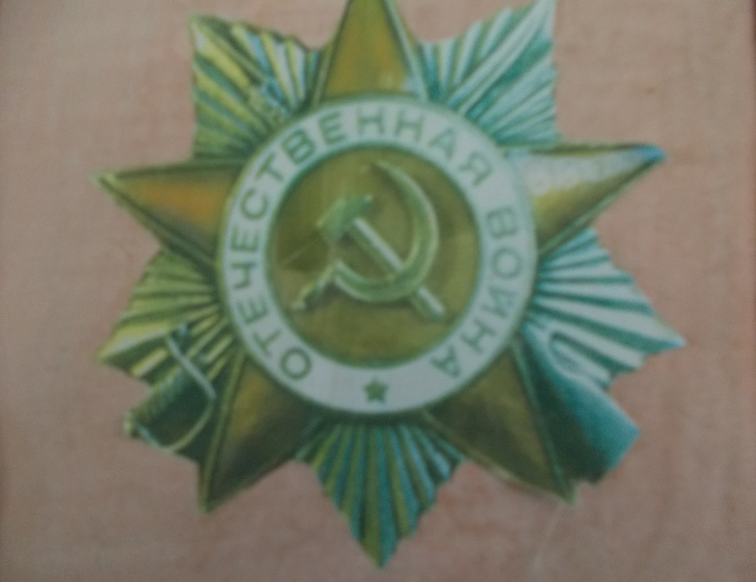
Воин Великой отечественной Войны.
Выполнила: Гомель Анастасия
7 класс МКОУ Тигинская ООШ.
Руководитель: Попова Е.В.

Slide 2
Миндрин Гавриил Никифорович

Slide 3
Я ученица 7класса – Гомель Анастасия . Хочу рассказать о своём прадеде. Миндрине Гаврииле Некифоровиче.
В начале войны был на защите Москвы.Там получил первое ранение в ногу . После госпиталя служил в контрразведке, ходил во вражеский тыл . Свой первый боевой орден получил за взятие «крупной птицы»- немецкого майора , который дал хорошие сведения.
Из рассказа Миндрина Г.Н. Отправили их с группой солдат из 5 человек на задание . Зашли они в деревушку, немцев там не было . В одном доме говорили с хозяйкой и вдруг, в это время загудели мотоциклы. Немцы приехали . Хозяйка открыла подполье и сказала: «Полезайте сюда и рассаживайтесь по краям , немцы могут гранату кинуть на всякий случай».
За всю войну Гавриил Никифорович не испытывал столько страха, сколько испытал за эти два дня , что просидел в подполье в страшном голоде. Хозяйка, когда могла, подкидывала им еду , но было не до еды . Когда же немцы уехали , солдаты вылезли и перебежками перебирались к лесу. Неожиданно на краю деревни нарвались они на немецкого часового. Гавриил Никифорович бросил в него гранату, тут немцы всполошились и кинулись в погоню, но наши солдаты смогли оторваться. Солдаты говорили: «Лес- наш дом родной». Через несколько дней натолкнулись они в лесу на часового и после тщательной проверки, отправили их в их часть.
Гавриил Никифорович дошёл с боями до восточной Пруссии . Награждён «Орденом ВОВ» , «Орденом Красного знамени» и другим медалями. Победу встретил в госпитале под Москвой . Вернулся домой в 1945 году 28 августа.

Slide 4
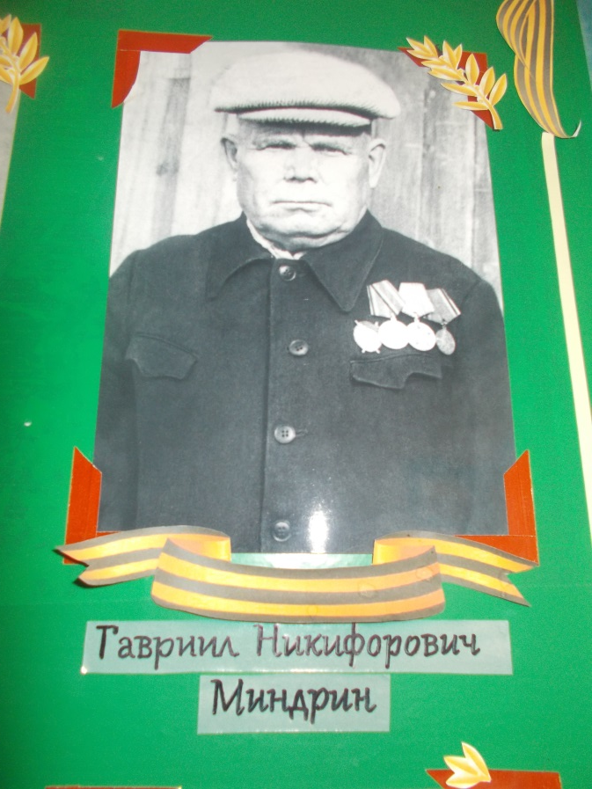
Фотография Миндрина Гавриила Некифоровича.

Slide 5
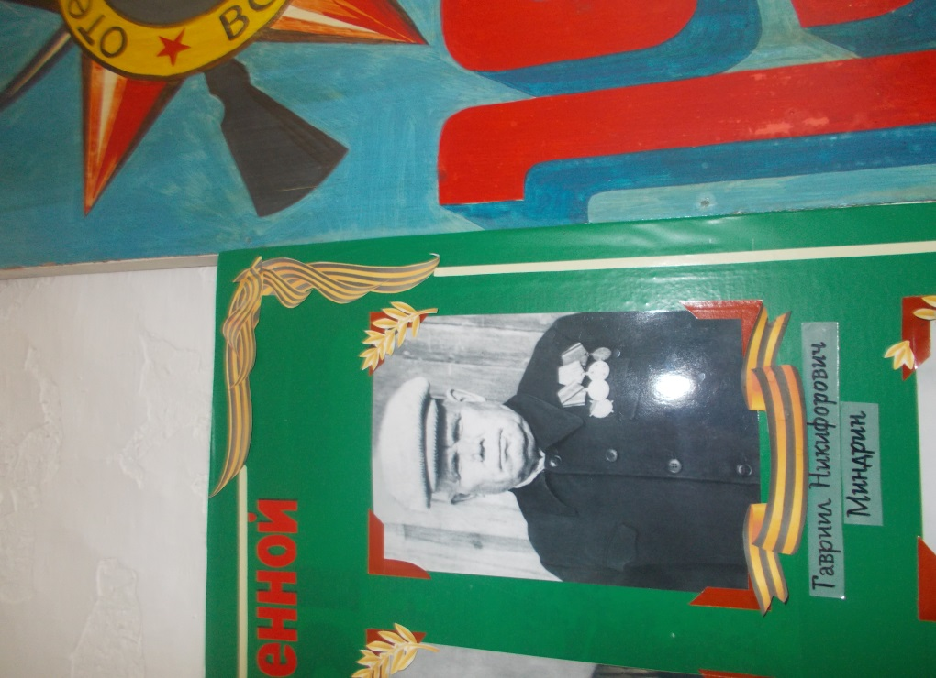
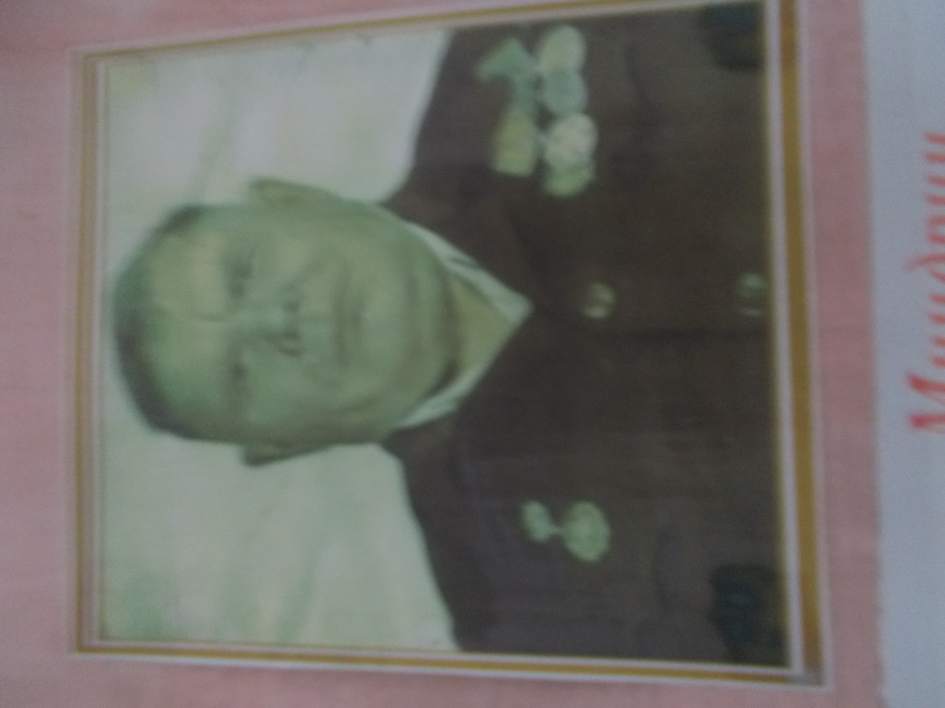

Slide 6
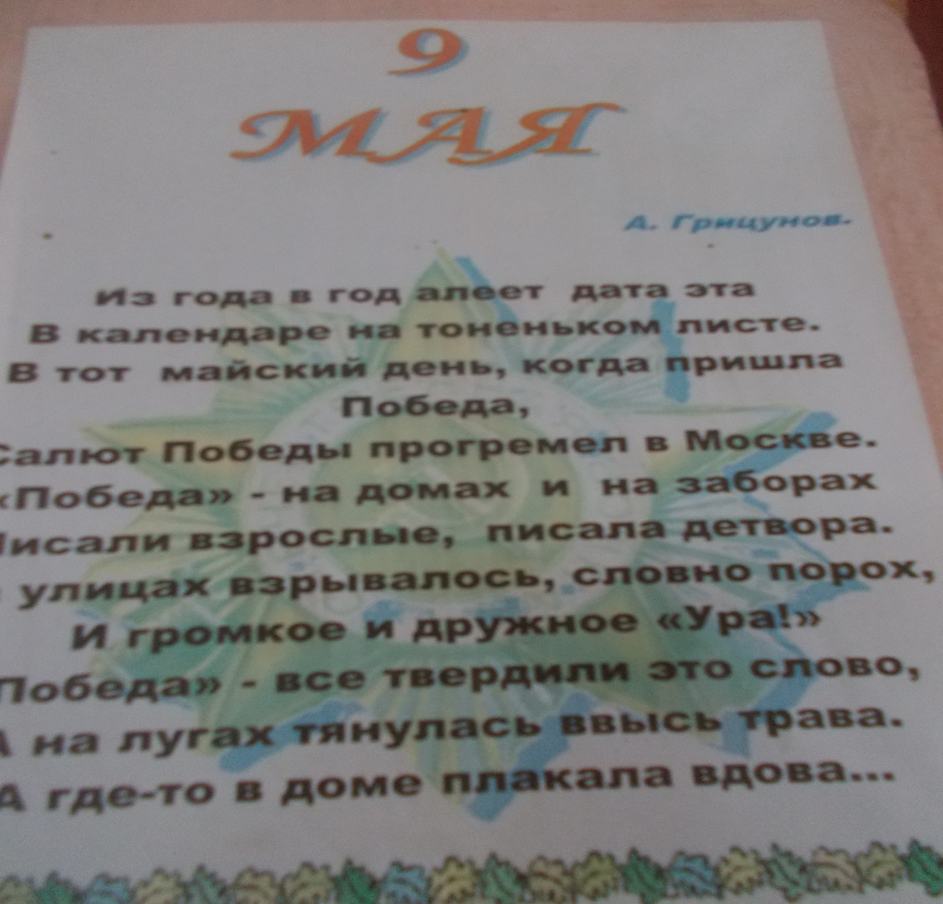

Slide 7
Спасибо за внимание

